Slide 1
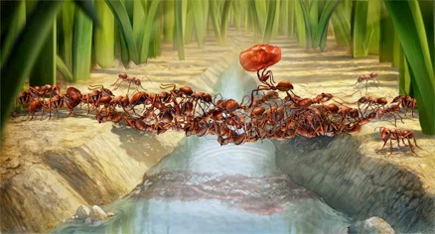
স্বাগতম

Slide 2
পরিচিতি
পাঠ পরিচিতি
অষ্টম শ্রেণি
বিষয়ঃ গণিত
অধ্যায়ঃ চতুর্থ
সময়ঃ ৪৫ মিনিট
তারিখঃ ৩০/১২/১৯
জিয়াউল হক ভূঁঞা
সহকারী শিক্ষক -গণিত
ফেনী আলীয়া কামিল মাদ্রাসা
01830123185

Slide 3
লক্ষ কর ও উওর দাও:
$$a^{3}−b^{3}=?$$
$$a^{3}+b^{3}=?$$
সমস্যা-১: $a+b=2$ এবং $ab=1$ হলে, $a^{3}+b^{3}$ এর মান কত?
ক)2 খ) 3 গ) 5 ঘ) 7
$${\text{(}a−\text{b}\text{)}}^{3}+3ab(a−b)$$
$${\text{(}a+\text{b}\text{)}}^{3}−3ab(a+b)$$

Slide 4
আজকের পাঠ
বীজগণিতীয় সূত্রাবলি ও প্রয়োগ

Slide 5
পাঠ শেষে শিক্ষার্থীরা------
১। ঘনফলের সূত্র প্রয়োগ করে বীজগাণিতীয় রাশির সমাধান করতে পারবে ।

Slide 6
সৃজনশীল-১:
$p+\frac{1}{p}=3$ এবং $p−\frac{1}{p}=5$
ক) $x^{2}−4x+1=0$ হলে,$x+\frac{1}{x}$ এর মান কত?
খ) $p^{4}+\frac{1}{p^{4}}$ এর মান নির্নয় কর।
গ) প্রমাণ কর যে, $\frac{p^{6}−1}{p^{3}}=140$

Slide 7
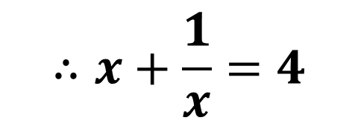
ক) $x^{2}−4x+1=0$ হলে , $x+\frac{1}{x}$ এর মান কত?
ক) দেওয়া আছে,
$x^{2}−4x+1=0$
বা, $x^{2}+1=4x$
বা,$\frac{x^{2}+1}{x }=4$
বা,$\frac{x^{2}}{x }+\frac{1}{x}=4$
$$∴x+\frac{1}{x}=4$$

Slide 8
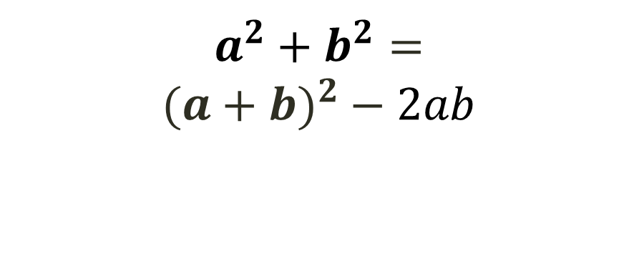
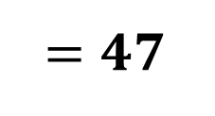

খ) $p^{4}+\frac{1}{p^{4}}$ এর মান নির্নয় কর।
খ) দেওয়া আছে,
$p+\frac{1}{p}=3$
$$={{\{(3)}^{2}−2\} }^{2}−2$$
$$a^{2}+b^{2}=$$
$$({a+b)}^{2}−2ab$$
$$={\{9−2\} }^{2}−2$$
প্রদও রাশি = $p^{4}+\frac{1}{p^{4}}$
$$={\{7\} }^{2}−2$$
$$={(p^{2})}^{2}+({\frac{1}{p^{2}})}^{2}$$
$$=49−2$$
$$={(p^{2}+\frac{1}{p^{2}})}^{2}−2.p^{2}.\frac{1}{p^{2}}$$
$$=47$$
$$={{\{(p+\frac{1}{p})}^{2}−2.p.\frac{1}{p}\} }^{2}−2$$

Slide 9
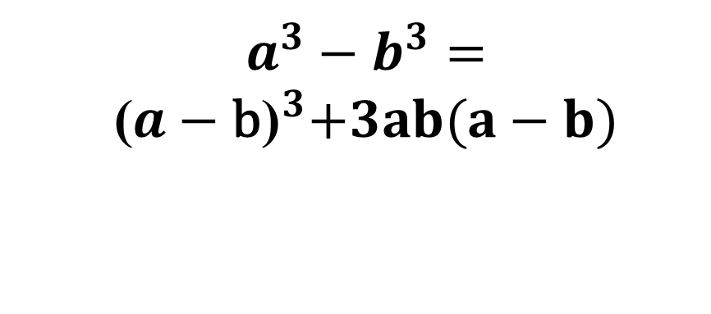
গ) প্রমাণ কর যে, $\frac{p^{6}−1}{p^{3}}=140$
গ) দেওয়া আছে,
$p−\frac{1}{p}=5$
$$={(5)}^{3}+3.5$$
বামপক্ষ = $\frac{p^{6}−1}{p^{3}}$
$$=125+15$$
$$=140$$
$$=\frac{p^{6}}{p^{3}}−\frac{1}{p^{3}}$$
$$a^{3}−b^{3}=$$
$${\text{(}a−\text{b}\text{)}}^{3}+3ab(a−b)$$
= ডানপক্ষ
$$=p^{3}−\frac{1}{p^{3}}$$
$$={(p−\frac{1}{p})}^{3}+3.p.\frac{1}{p}(p−\frac{1}{p})$$

Slide 10
একক কাজ
সময়ঃ ৩ মিনিট
সমস্যা-: $a^{2}−3a+1=0$ হলে,$a+\frac{1}{a}$ এর মান কত?

Slide 11
মূল্যায়ন
সময়ঃ ৩ মিনিট
সমস্যা-১
$x^{2}−7x+1=0$ হলে,$x+\frac{1}{x}$ এর মান কত?
ক)2 খ) 3 গ) 5 ঘ) 7

Slide 12
বাড়ীর কাজ
সৃজনশীল-১:
$p+\frac{1}{p}=5$ এবং $a−\frac{1}{a}=5$
ক) $x^{2}−2x+1=0$ হলে,$x+\frac{1}{x}$ এর মান কত?
খ) $p^{4}+\frac{1}{p^{4}}$ এর মান নির্নয় কর।
গ) প্রমাণ কর যে, $\frac{a^{6}−1}{a^{3}}=140$

